Slide 1

SVÚM a.s. – Research and testing centre
Vývoj sondy pro kontinuální měření rosného bodu spalin v energetických kotlích
Ing. Jan Hruška
Ing. Jakub Mlnařík, Ph.D.
TVIP 2016

Slide 2
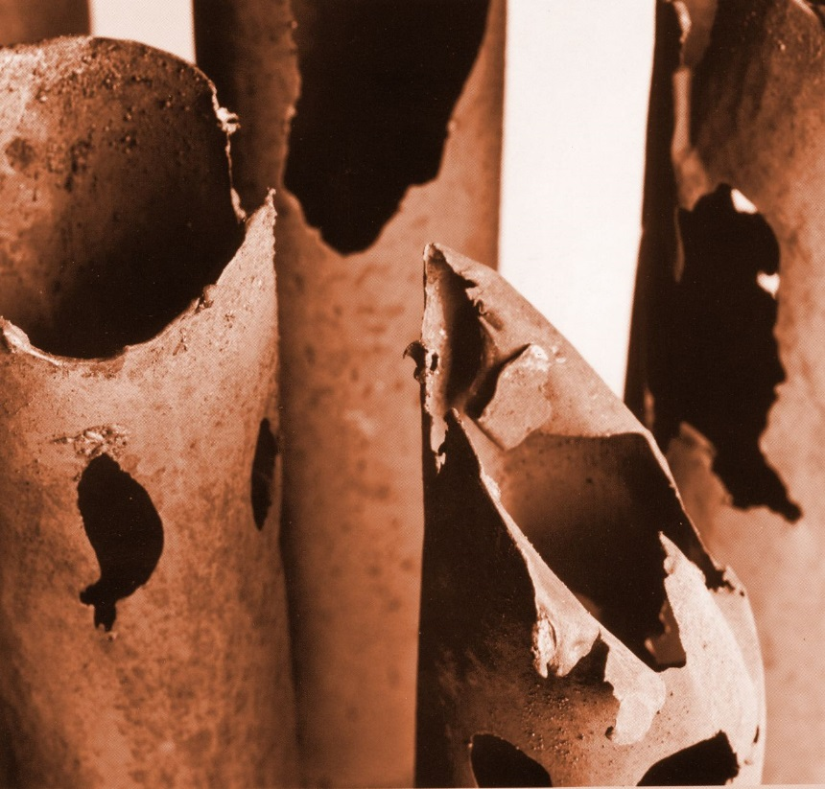
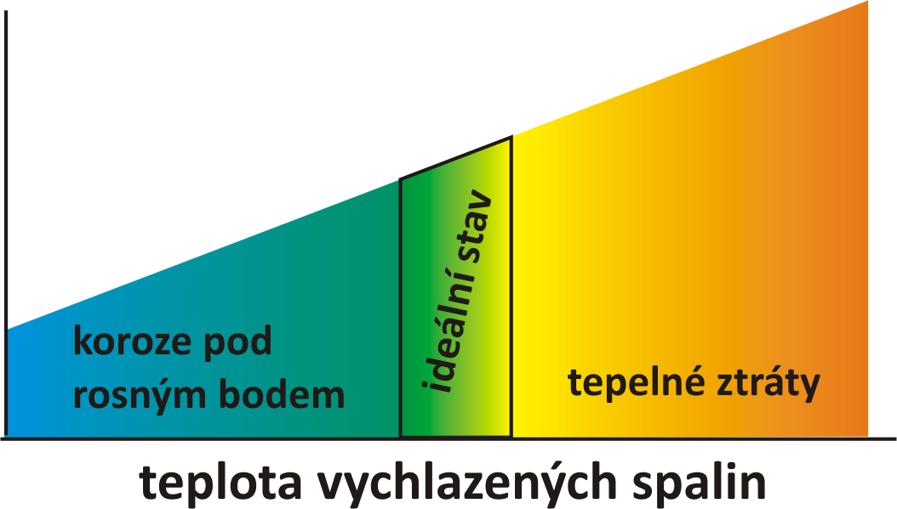
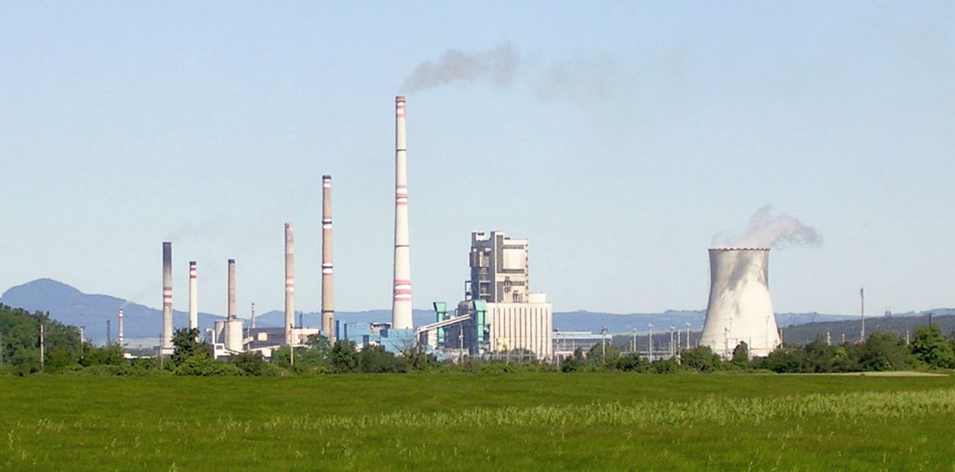
Úvod
Časté korozní problémy v chladnějších částech kotlů
ekonomizéry
ohřívače vzduchu
chladiče
Koroze způsobená kondenzací kyselých složek ze spalin – nejčastěji H₂SO₄
Neznalost teploty rosného bodu vede ke koroznímu riziku nebo naopak ke komínové ztrátě

Slide 3
Rosný bod
Teplota rosného bodu spalin je funkcí tlaku a chemického složení spalin
Vznik kyselých kondenzátů – koncentrace kyselin je proměnlivá
Výpočetní metody
obvykle uvažují vznik jedné kyseliny – H₂SO₄
závislé zejména na obsahu SO₃ ve spalinách – problematické stanovení
při výpočtu z obsahu SO₂ – neznámý konverzní poměr
výpočty neuvažují další kinetické vlivy
*1000/T=1,7842−0,0269log10(pH₂O)−0,1029log10(pSO₃)+0,0329log10(pH₂O)log10(pSO₃)
* F.H. Verhoff and J.T. Banchero (1974), "Predicting Dew Points of Gases", Chemical Engineering Progress, Vol. 78, Issue 8, pp. 71 - 72)

Slide 4
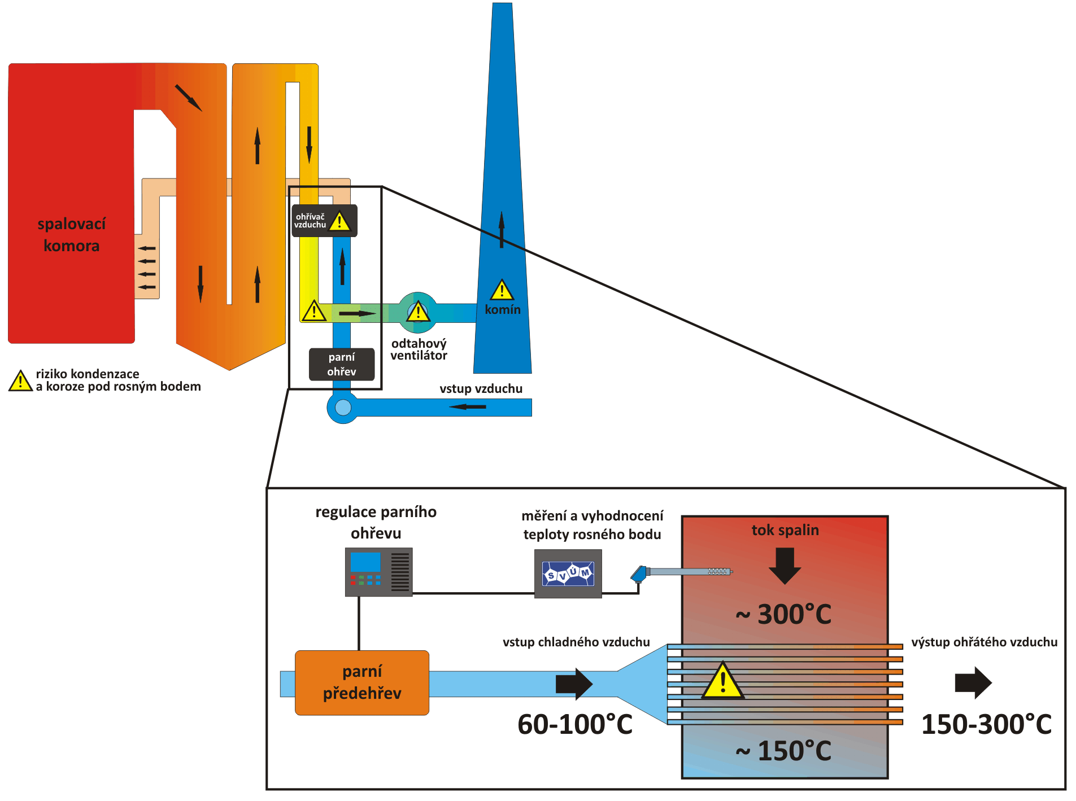
Příklad aplikace měření

Slide 5
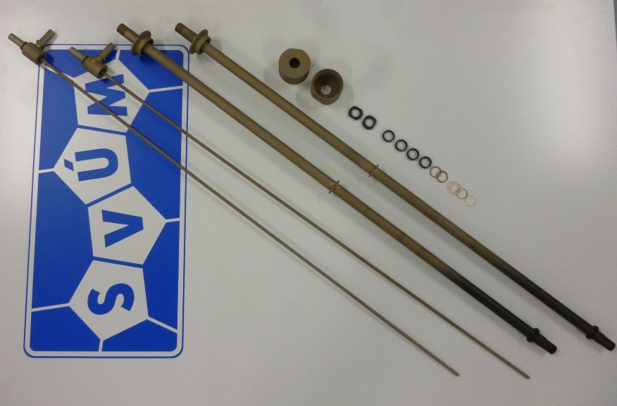
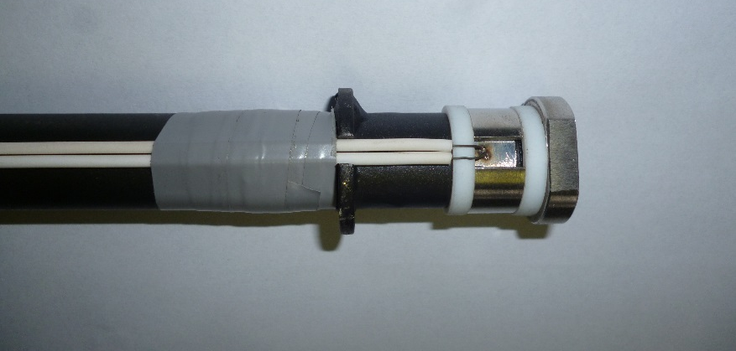
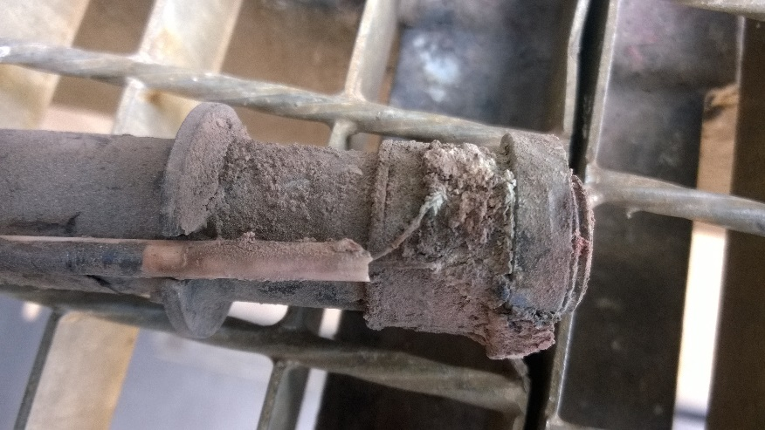
Systém pro měření teploty rosného bodu
Sonda s měřicím senzorem
umístěna přímo v proudu spalin
galvanicky oddělený elektrodový systém, který detekuje ovlhčení
termočlánek v místě ovlhčení
konstrukce chlazená vodou
vyrobena z korozivzdorných materiálů
Funkční senzor i po několikaměsíčním provozu v proudu spalin v uhelné elektrárně/spalovně odpadu

Slide 6
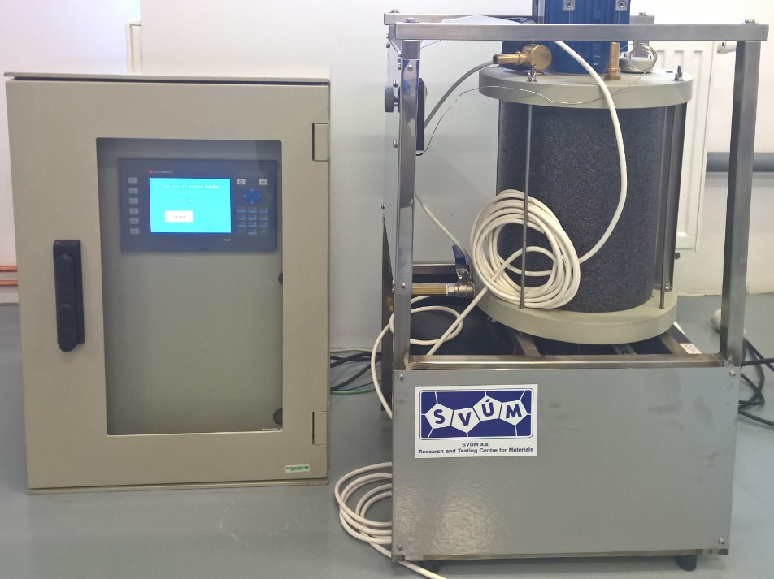
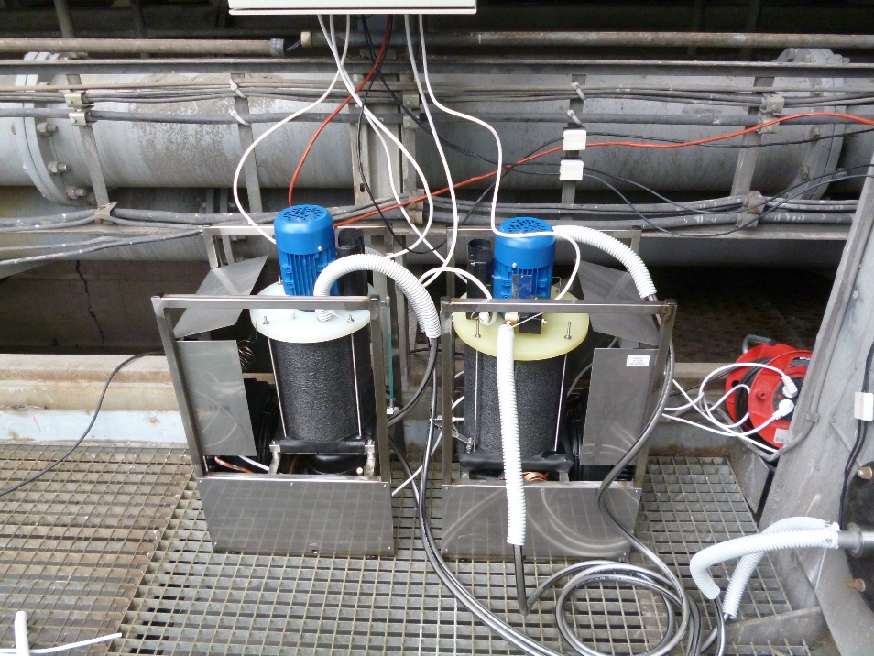
Systém pro měření teploty rosného bodu
Chladicí agregát
autonomní chladicí okruh – voda + nemrznoucí směs
zásobní nádoba (8l) s chladicím šnekem
vrtulové čerpadlo
elektromagnetický ventil – umožnuje řízení průtoku chladicí kapaliny (neproporcionálně)
konstrukce z korozivzdorné oceli

Slide 7
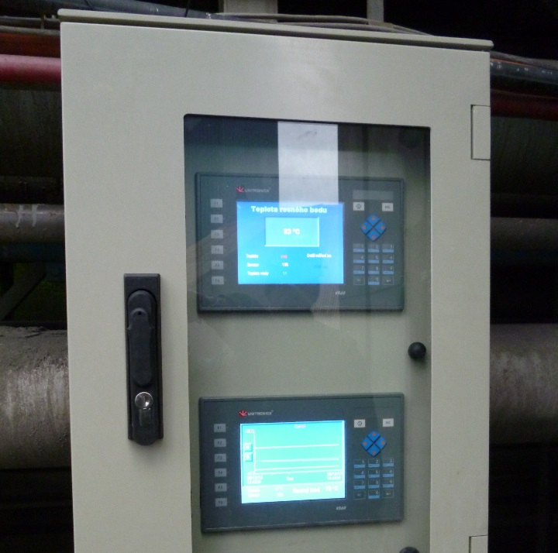
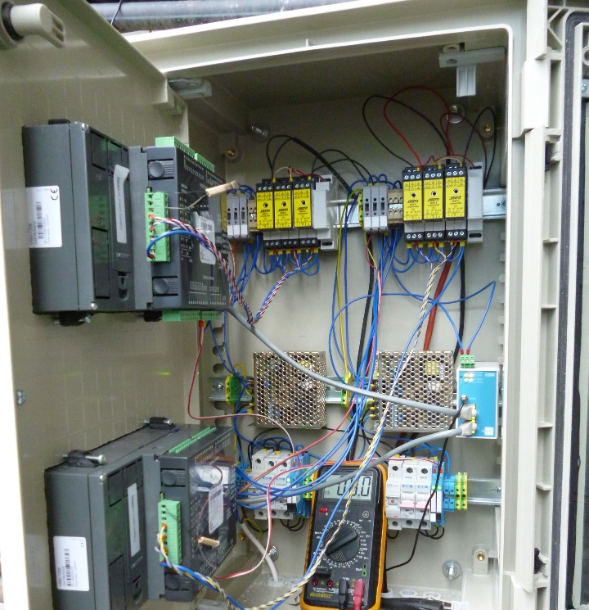
Systém pro měření teploty rosného bodu
Řídící jednotka
systém řízen pomocí PLC automatu
automatické ovládání čerpadla a řízení průtoku vody
sběr a vyhodnocení naměřených dat – ukládání na paměťovou kartu
Vzdálená komunikace pomocí GSM modulu (přenos dat, úprava měřicích parametrů, aktualizace řídícího softwaru)
odolná rozvaděčová skříň pro venkovní použití

Slide 8
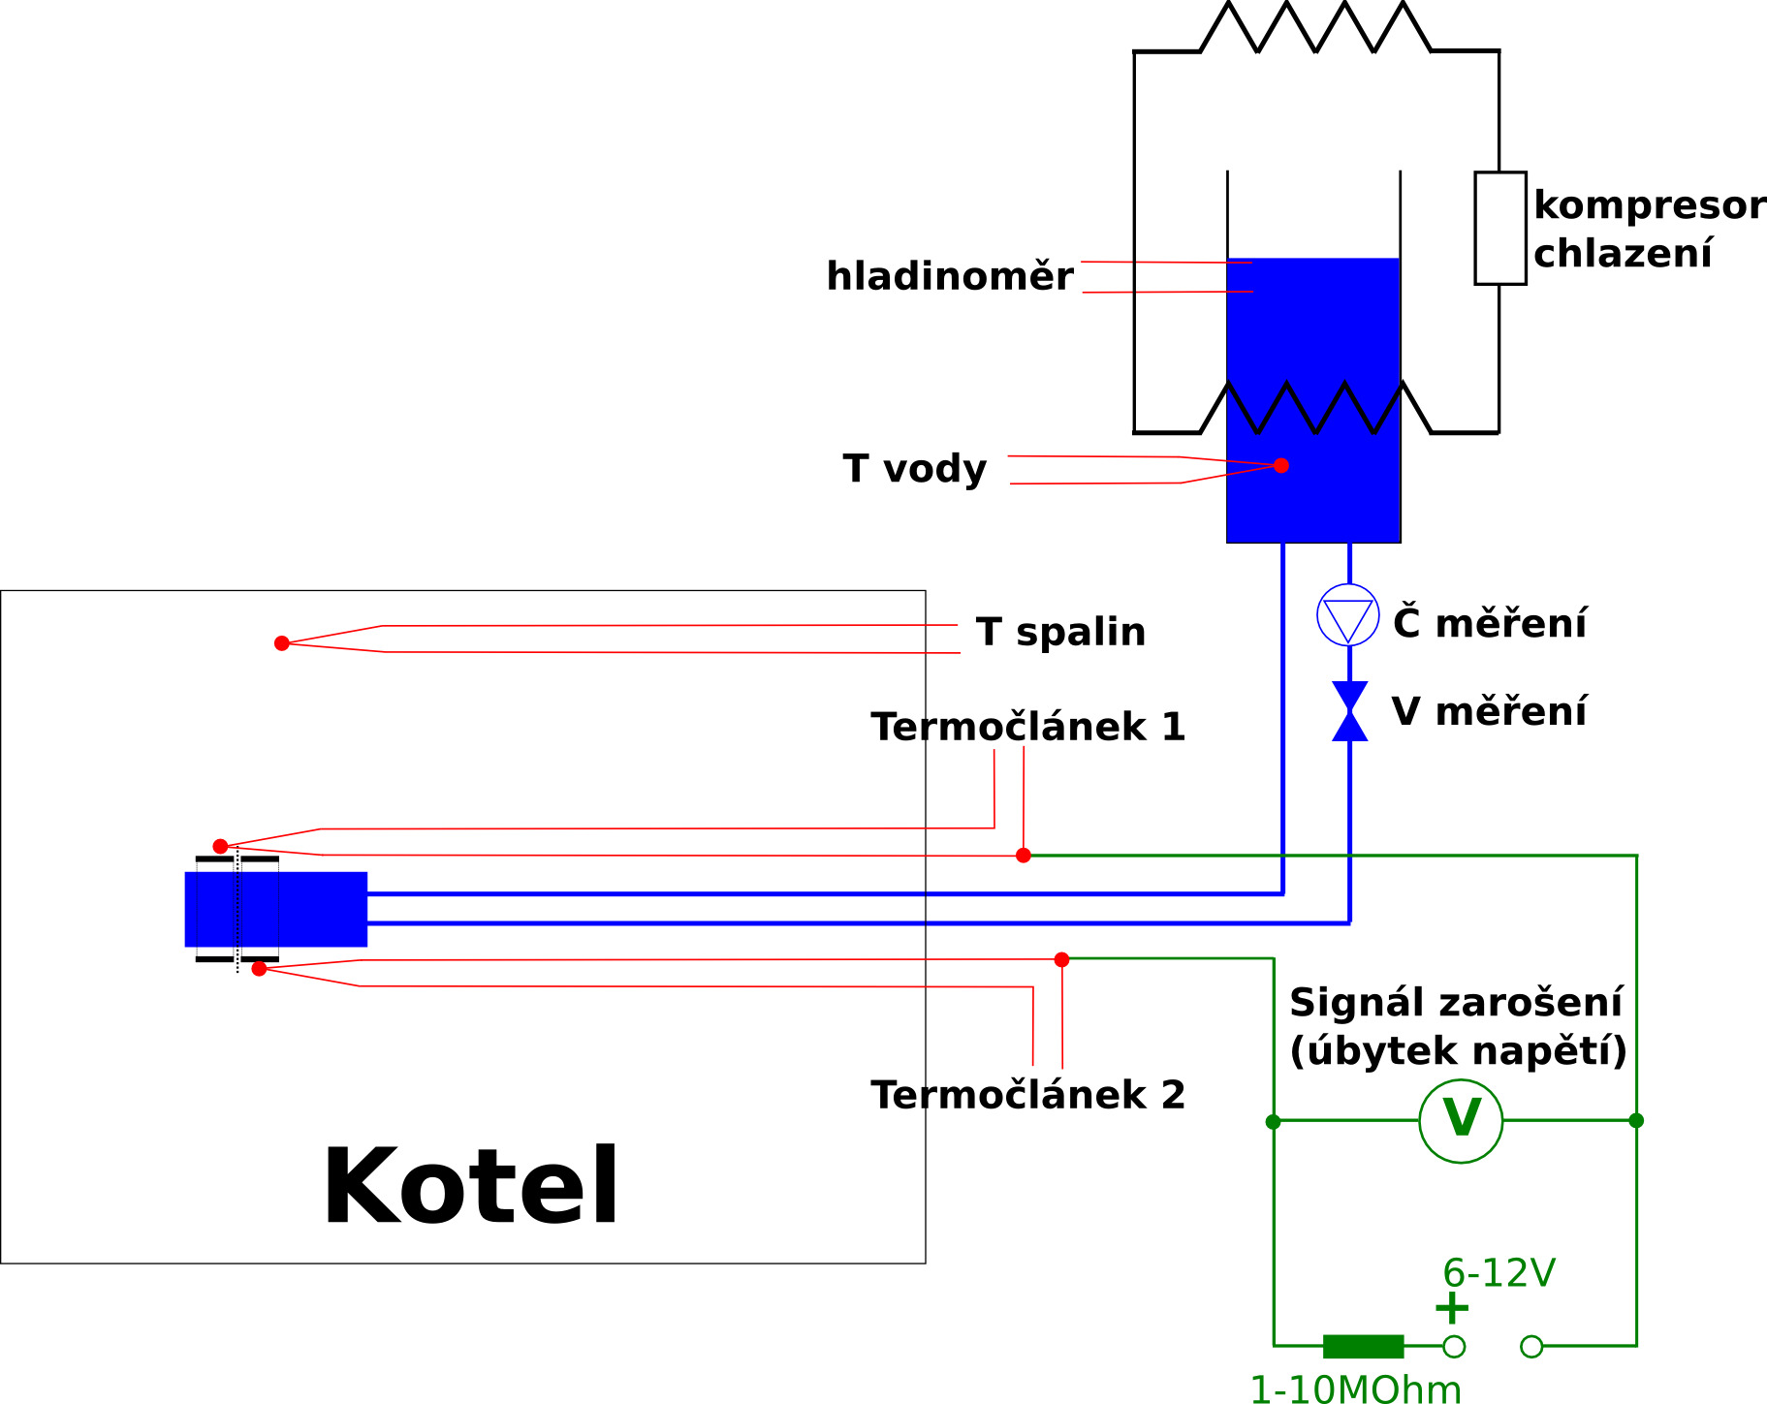
Schéma přístroje

Slide 9
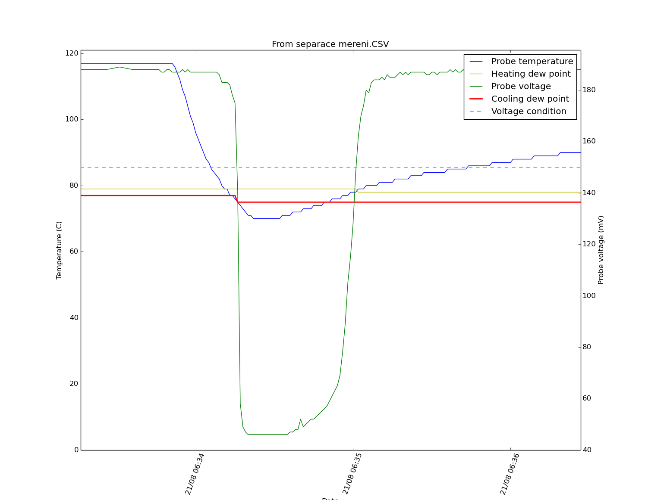
Princip měření
odečet teploty RB při chlazení i ohřevu

Slide 10
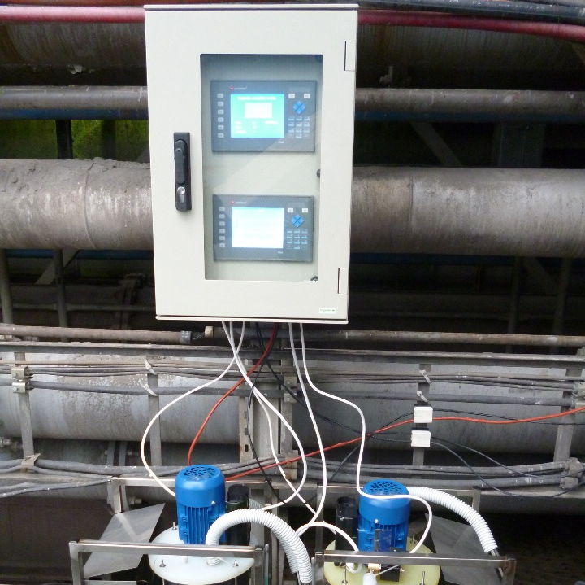
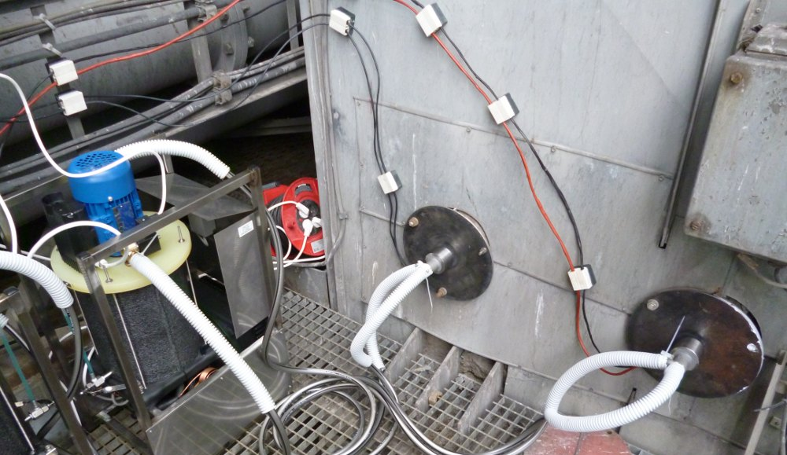
Pilotní provoz v EMĚ II (ČEZ a.s.)
blok 10, hnědouhelný kotel (110 MW)
umístění ve kouřovod mezi elektro-odlučovačem a spalinovým ventilátorem
teplota spalin do 200°C
provoz dvou nezávislých měřidel
instalace zařízení 12/2013

Slide 11
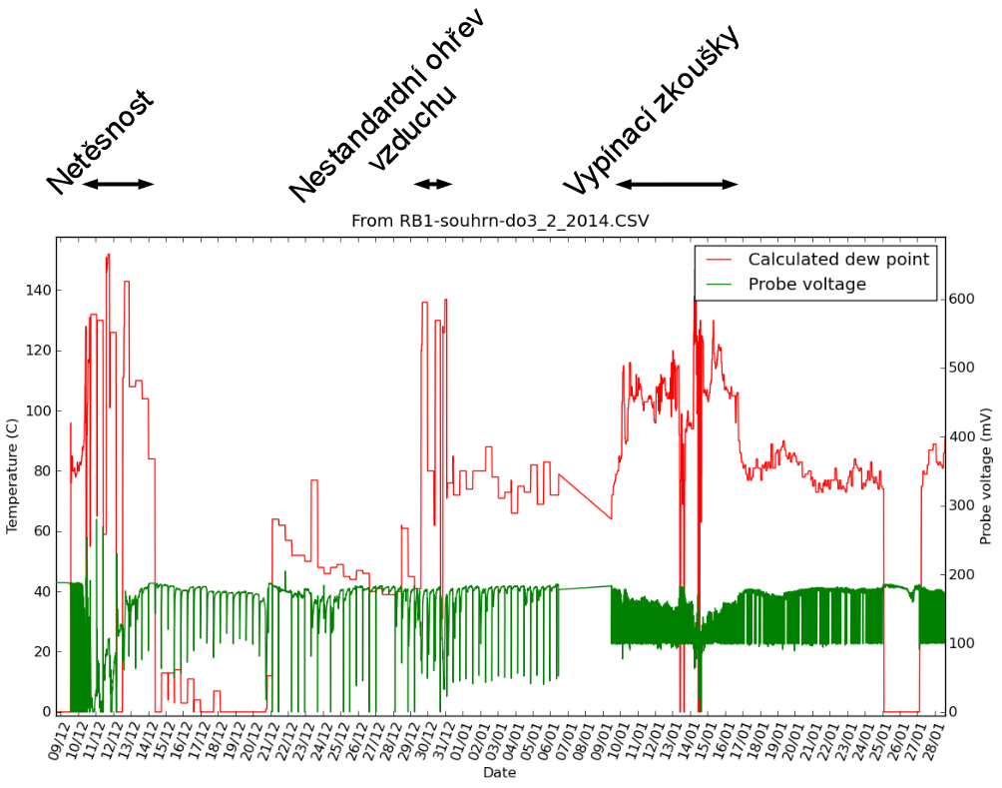
Pilotní provoz v EMĚ II (ČEZ a.s.)

Slide 12
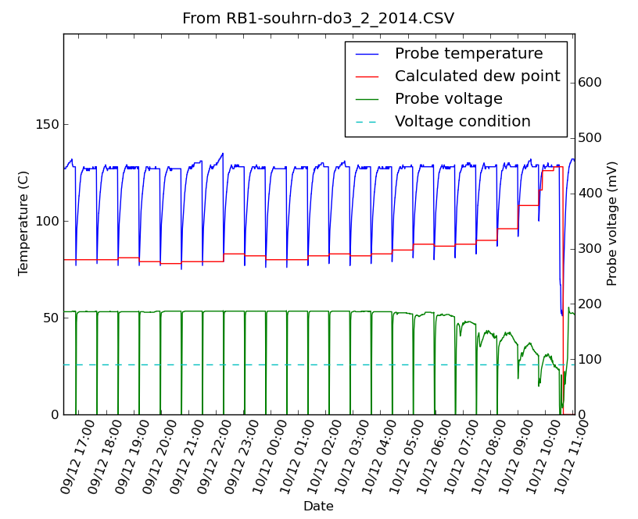
EMĚ II (ČEZ a.s.) – detekce netěsnosti

Slide 13
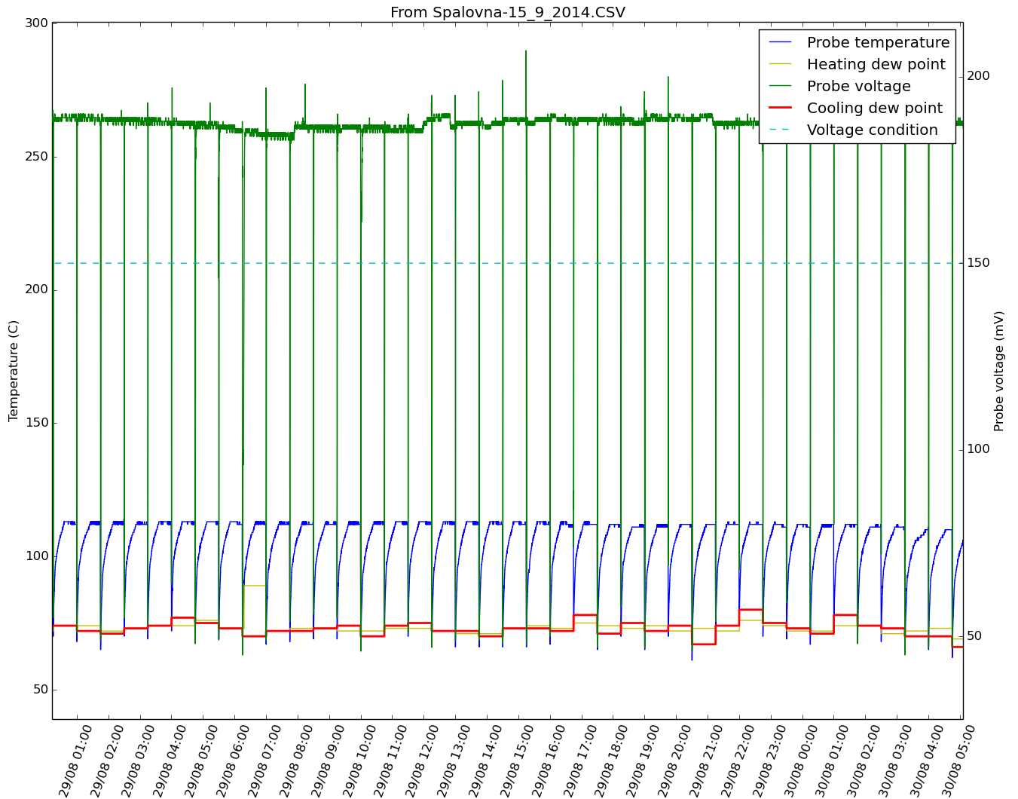
Provoz v ZEVO Praha (Pražské služby a.s.)
Kotel K2, mezi katalyzátorem a absorbérem

Slide 14
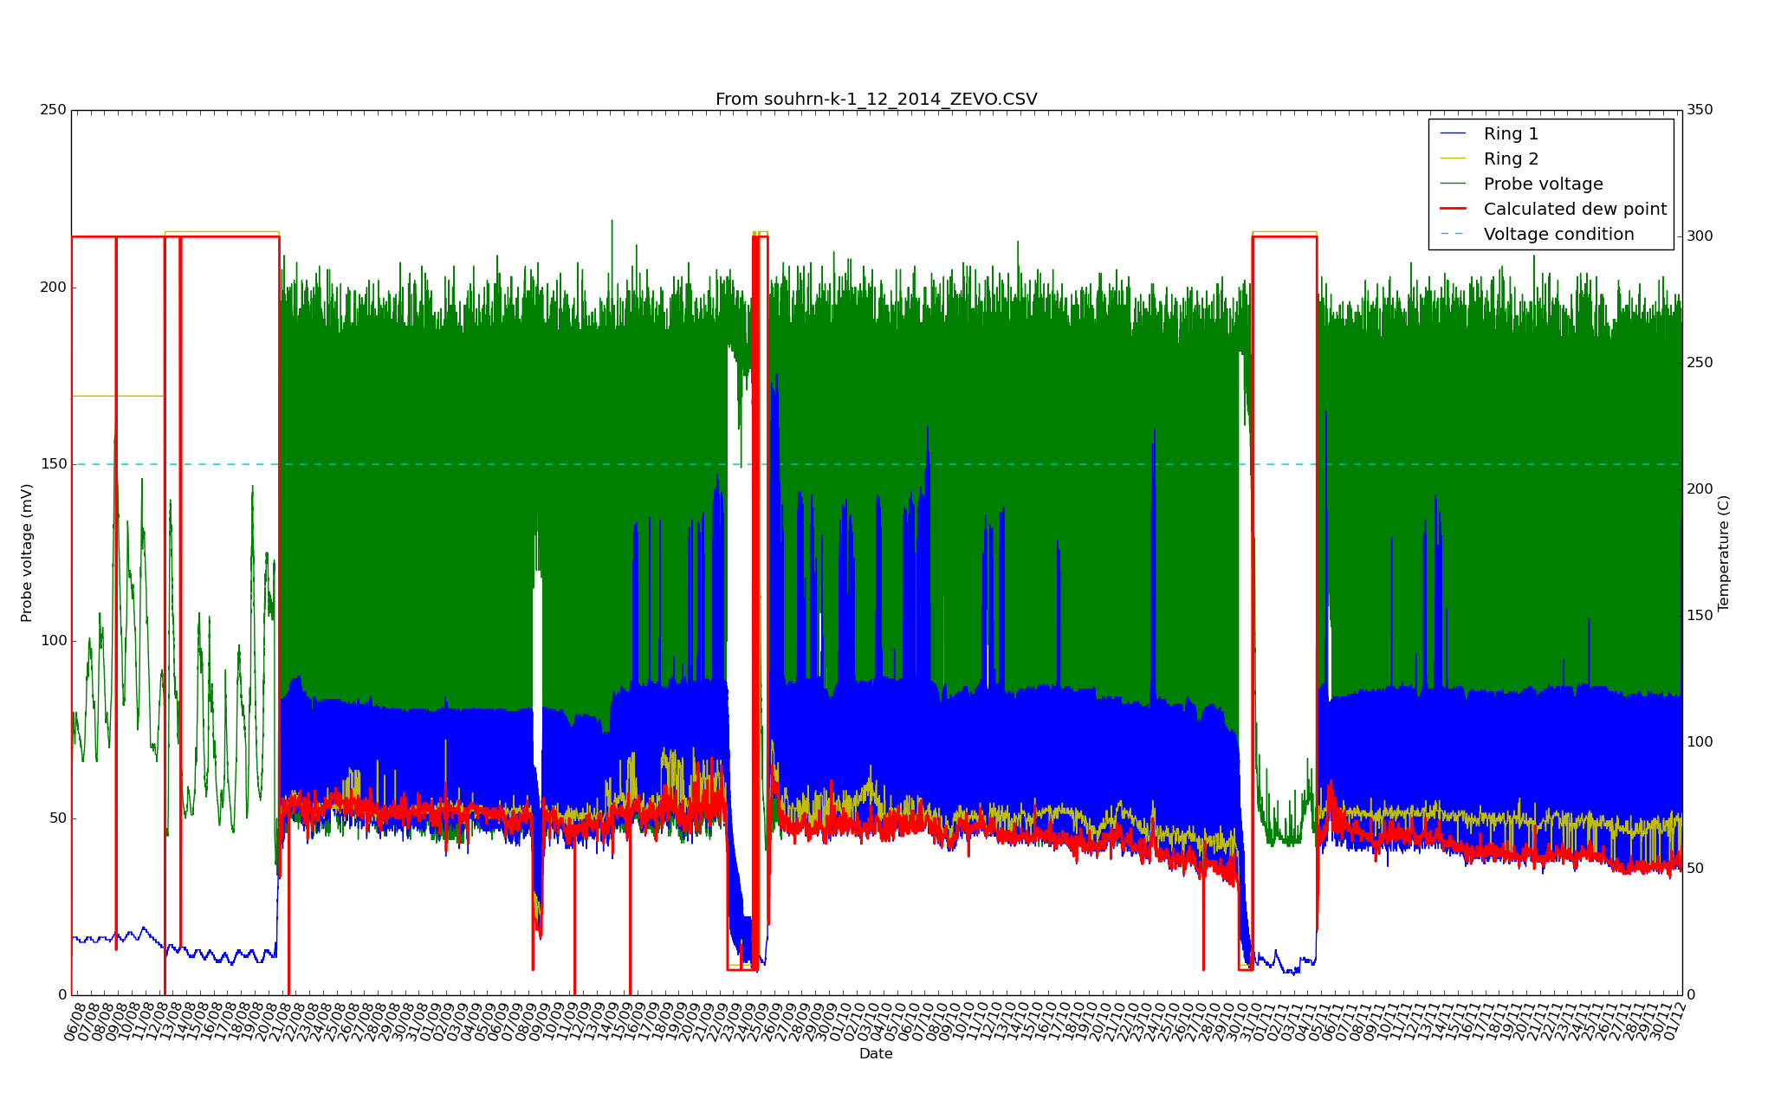
Provoz v ZEVO Praha (Pražské služby a.s.)
Kotel K2, mezi katalyzátorem a absorbérem

Slide 15
Shrnutí
Pilotní provoz celkem tří zařízení (2 v EMĚ a jedno v ZEVO Praha)
Sondy v provozu již cca rok (stále funkční)
Průběžná aktualizace řídícího softwaru
Průběžné vylepšování měřicího senzoru
Výsledky korelují s nestandartními provozními stavy
Možnost využití zařízení pro detekci netěsností na tlakovém celku

Slide 16

Děkuji za pozornost
Tento projekt je spolufinancován TAČR v rámci projektu TA03020512 ve spolupráci se společností ČEZ a.s.

